Slide 1

TEMEL ARABULUCULUK EĞİTİMİ
ÇATIŞMA
UZM. PSK. SİBEL DÜZAKIN

Slide 2
TANIŞALIM…
Mersin dışında bir yerleşim yerinde dünyaya geldim.
Avukat olmasam doktor olurdum.
Bekarım.
Yirmi beş yaşın üstündeyim.
Günlük gazeteleri takip ederim.
Bu gün buraya heyecanla ve isteyerek geldim.
Güzel yemek yaparım.
Sinemaya, tiyatroya gitmeyi severim.
Cinsiyetimden memnunum.
Bir daha dünyaya gelsem yine eşimle evlenirdim.
Ayda en az bir kitap okurum.
Bu gün buradan ayrıldıktan sonra burada
paylaşılanlardan en az birini
yaşantımda uygulayacağım.

Slide 3
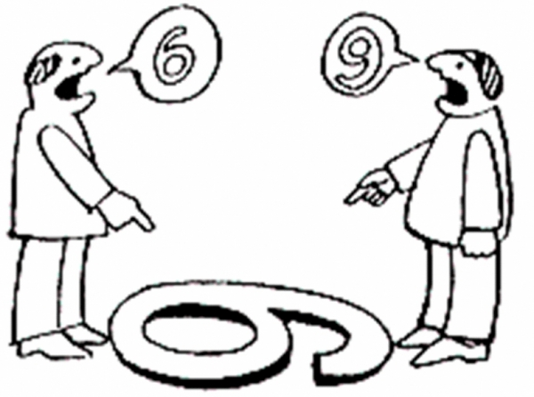
ÇATIŞMA NEDİR?
Çatışma en az iki bireyin, kendi amaçlarına ulaşma doğrultusundaki yaklaşımlarının veya eylemlerinin birbirlerini engellediği, ketlediği veya sınırladığı durumdur.

Slide 4
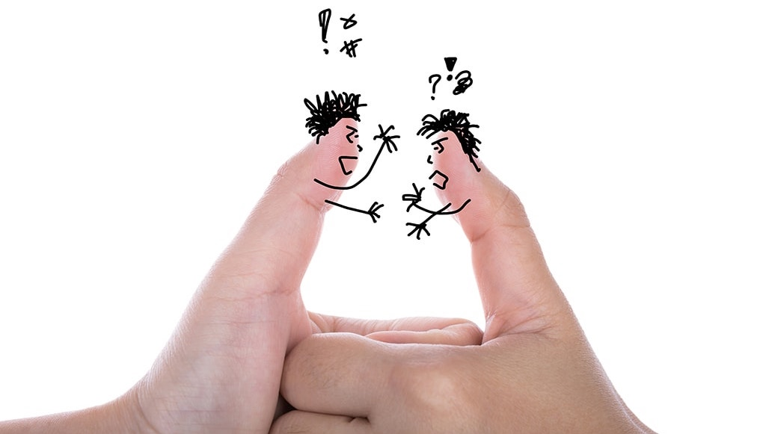
ÇATIŞMAYI ORTAYA ÇIKARAN NEDENLER
Çatışmayı ortaya çıkaran çok fazla kaynak olmakla birlikte genel olarak;
a) Sınırlı kaynakların paylaşımı
b) Temel Psikolojik İhtiyaçların karşılanmaması
c) Farklı değerlere sahip olmak

Slide 5
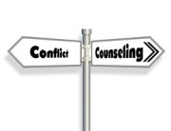
Birbiriyle tamamen aynı olan bir çatışma durumu farklı kişiler tarafından farklı şekillerde algılanır.
Çatışmaya ilişkin algılamadaki bu tür olası farklılıklar kişilerin içerisinde yaşadığı grup/aile
Topluluk
Toplumdaki baskın kültürel kabullerle biçimlenir.

Slide 6
ÇATIŞMALARIN ÇÖZÜMÜNDE;
İle biçimlenen farklı güç ilişkisi ile ele alınması taraflar arası iletişim eksikliğinin nedenlerini keşfetmek ve çözüm üretmek açısından önemlidir.
Kişisel Algıların
Tutumların
İnançların
Cinsiyet
Sınıf
Etnik Köken
Dini İnanç

Slide 7
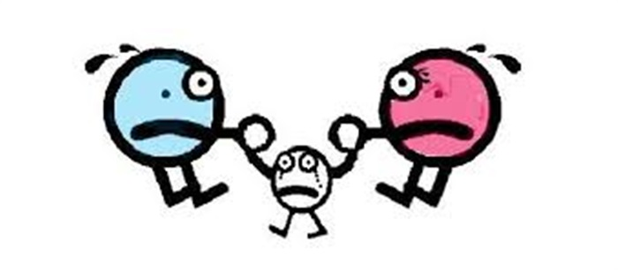
SINIRLI KAYNAKLAR
Çatışmanın ekonomik yönü olarak görülebilir. Burada kişilerin yaşadığı çatışmanın temel nedeni elde etmeyi planladıkları getirinin karşıdaki kişinin tutumu, inancı ve davranışı nedeniyle beklenenden daha az olması veya bu getiriye hiç ulaşılamamasıdır.

Slide 8

TEMEL PSİKOLOJİK İHTİYAÇLARIN KARŞILANMASI …
Yukarıdaki durumdan farklı olarak dışarıdan gözlenebilmesi daha zor olan çatışma durumudur.
Burada amaç sadece gözle görülür bir maddi kazanç elde etmek değil, aynı zamanda çatışmanın «kazananı» olmak kendi özsaygısını besleme, iyi ve güçlü hissetmek, çatışmadan psikolojik olarak karlı çıkmaktır.

Slide 9
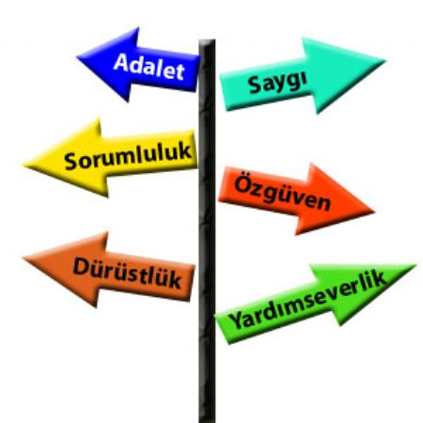
FARKLI DEĞERLERE SAHİP OLMAK…
Çatışmanın temel nedeni, kendi kişisel değerlerinden farklı değerlere sahip kişilere karşı olumsuz tutum ve davranışlarıdır.

Slide 10
ÇATIŞMA
ÇATIŞMA
GERÇEKÇİ ÇATIŞMALAR
SOSYAL KİMLİK ÇATIŞMALARI
KISITLI KAYNAKLARIN PAYLAŞIMI
NESNESİ BELİRSİZ
ÖNYARGI ÇATIŞMALARI BESLER.

Slide 11
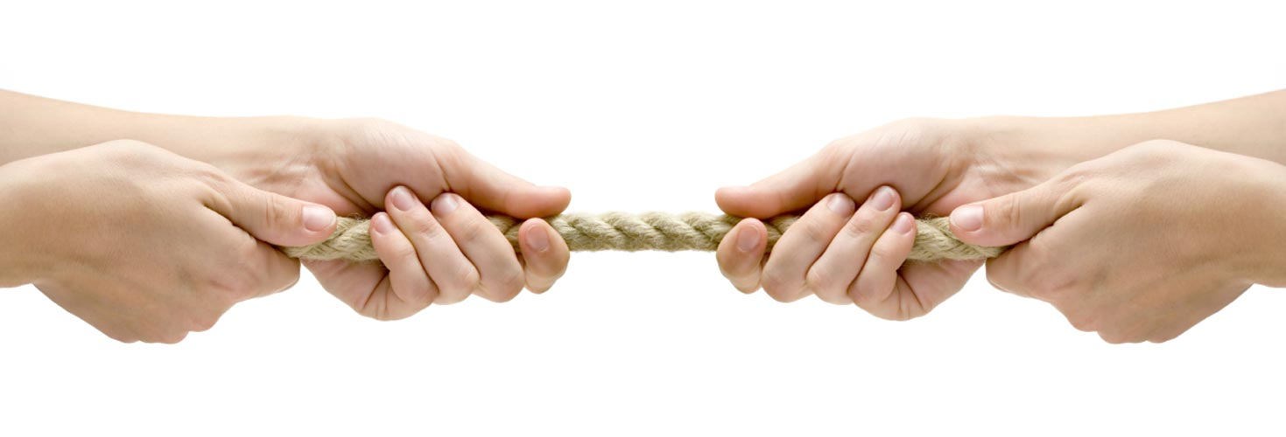
ÇATIŞMA VE UYUMSUZLUK FARKI…
Uyuşmazlık amaçları gerçekleştirirken oluşan rekabetten doğar. Uyuşmazlık hayatın gerçeğidir.

Slide 12
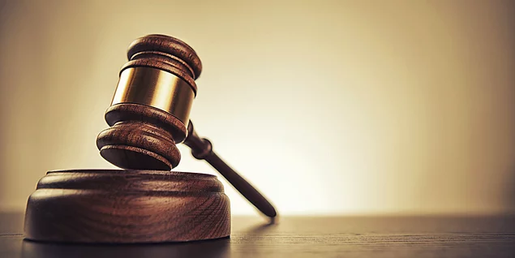
HUKUK BİLİMİ VE SOSYAL BİLİMLERİN UYUŞMAZLIĞA BAKIŞI…
Sosyal Bilimlerde Uyuşmazlıklar çatışma olarak tanımlanır ve belli oranda gelişme için istendik bir durumdur.
Hukuk da ise uyuşmazlık, anlaşmazlığı aleniyet kazandığı bir aşamadır ve belirdiği anda ortadan kaldırılması çözülmesi gereken bir kavramdır.

Slide 13

POZİSYONLAR VE İHTİYAÇLAR
POZİSYONLAR
Sosyal Statü
Cinsiyet
Yaş
Ekonomik Durum
Etnik Köken
Dini İnanç
Eşitsiz koşullar
Öğrenilmiş Toplumsal Cinsiyet Rolleri
Bir tarafın masadaki isteğidir.
İHTİYAÇLAR
Gerçekte neye ihtiyaç duyduğudur.

Slide 14

Bir uyuşmazlık ancak tarafların ihtiyaçları açısından ortak menfaati sağlandığında çözülebilir…
İhtiyaçlar pozisyonlara göre daha somuttur.
Bu nedenle pozisyonlara odaklanmak işlevsel değildir.

Slide 15

MÜZAKERECİLER GERÇEK İHTİYAÇLARININ FARKINDA DEĞİLSE;
  Arabulucu ihtiyaçları belirlemeli ve bunları öncelik sırasına koyarak masaya getirmelidir.

Slide 16
POZİSYON VE MENFAAT BİRBİRİNE KARIŞMIŞSA
  Arabulucu poz,syonun altındaki ihtiyacı bulmak için «Bu şey ne amaca hizmet ediyor?» sorusunu sormalıdır.

Slide 17
POZİSYONLAR VE İHTİYAÇLAR SÖZ KONUSU OLDUĞUNDA
  İki tarafta pozisyoneldir. Bu durum çatışmanın doğal olarak yaşanma potansiyelinin bulunduğu en zor durumdur.
  İki tarafta ihtiyaç temelli müzakerecidir. En kolay çatışma durumudur.
  Bir taraf pozisyoncu diğer taraf menfaatçidir. İhtiyaçlar üzerine odaklanılmalıdır.
  İki tarafta karışık durumdadır. Her iki tarafında hem ihtiyaçları hem pozisyonları masaya gelir. Burada ihtiyaçlara odaklanılmalıdır.

Slide 18
ÇATIŞMA DURUMUNDA BİREYLER NASIL DAVRANIR?
Var
İŞBİRLİĞİ
UYUŞMACI- TESLİM OLMA
PROBLEM ÇÖZÜCÜ
Ne kendi istekleri, ne de karşı tarafın ihtiyaçları önemli değil.
Diğerlerine göre daha rasyonel olarak tanımlanabilir. Temel motivasyonu grup kazancı bireysel kazançtan önemlidir.
UZLAŞMACI
Var
Yok
ISRARCILIK
Hem kendi hem de karşı tarafın ihtiyaçlarını orta noktada dengeler.
KAÇINMACI
REKABET- ÇEKİŞME
Temel motivasyonu tartışmaya girmemek
Temel motivasyonu kendi çıkarları.
Yok

Slide 19
Bireylerin daha önce deneyimledikleri tepkileri belirleyen sayısız etmen vardır…
Cinsiyet
Toplumsal Cinsiyet
Dini İnanç
Kültür ve Kültürlerarası Farklar
  Bireyci kültür
  Toplulukçu kültür
  Kişilik
    Yeni deneyimlere açık olma
    Dışadönüklük
    Özen
    Uzlaşmacılık
    Nevrotiklik
    Roller
      Saldırgan
      Ketleyici
      Bencil
      Diğer

Slide 20
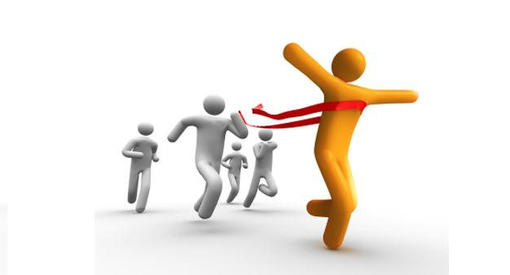
YARIŞMACI İŞBİRLİKÇİ YAKLAŞIMLAR
Ne olursa olsun çatışmadan «galip» çıkmak amaçtır.
Baskı- tehdit- aldatma gibi saldırgan taktikler kullanılır.

Slide 21
YUMUŞAK – SERT – İLKELİ TEPKİLER
Yumuşak tepkiler başlangıç tepkisi olarak olumludur.
Tamamında bu tepkilerle gitmek, kişinin kendisini yetersiz, çaresiz, değersiz hissetmesine neden olur.
Şiddet göreceğine inanan, görece güçsüz kişiler yumuşak tepkiler verirler.

Slide 22
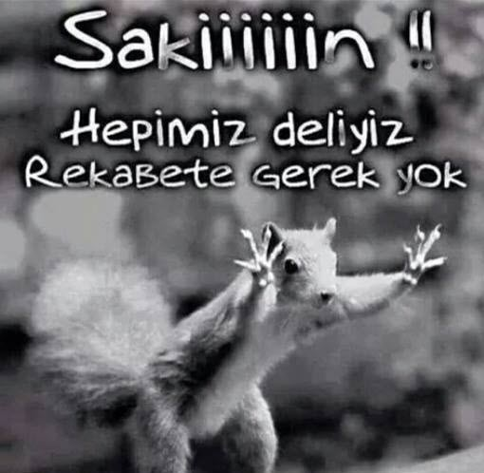
YUMUŞAK TEPKİLER
Çatışmadan kaçınma
Kabullenme
Uyma
Geri çekilme
Görmezden gelme
Ortamda bir çatışma olduğunu reddetme

Slide 23
YUMUŞAK TEPKİLER
Çatışmadan kaçınma
Kabullenme
Uyma
Geri çekilme
Görmezden gelme
Ortamda bir çatışma olduğunu reddetme

Slide 24
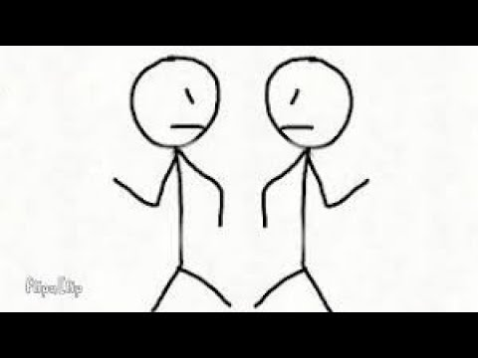
Kendi Görüşlerinin Mutlak Doğru Olduğunu Düşünen Kişiler Sert Tepkiler Verirler…
Bir Yıldırma Stratejisidir.
Tehdit
Baskı
Ceza
Saldırganlık
Öfke

Slide 25

İLKELİ TEPKİLER
Sağlıklı çatışma çözümünün en önemli ayağıdır.
Temel amaç herkesi tatmin eden bir sonuca varmaktır.

Slide 26
İLKELİ TEPKİLER NELER?
Aktif dinleme
Empati
Karşı tarafın duygularını anlamaya çalışma
Karşı tarafın düşüncelerini anlamaya çalışma
Kendi istek ve duygularını uygun bir dille ifade etme
Kendi davranış ve duygularının sorumluluğunu üstlenme
Problemin çözümünde işbirliği yapma
Her iki tarafın da ihtiyaçlarını karşılamaya yönelik çözüm yolları üretme

Slide 27

PROBLEM ÇÖZME STRATEJİSİNİN TEMEL SORUSU :
«HER İKİ TARAFIN BİRDEN AMACINA ULAŞMASI NASIL SAĞLANIR?»

Slide 28
PROBLEM ÇÖZME ADIMLARI
Taraflar arasında ihtiyaçlar ve menfaatler açısından gerçekten bir fark olup olmadığı sorgulanmalıdır.
Her iki taraf için de tatmin edici, görece yüksek değerdeki istekler belirlenmelidir.
Her iki tarafın isteklerinin kesişebileceği, olasılıkların dikkatlice gözden geçirilmesi
Eğer üçüncü madde sağlanamazsa, istekler küçülmeli, her bir adımda yeniden tatmin edici bir yol araştırılmalıdır.

Slide 29
ÇATIŞMA YÖNETİMİ

Slide 30
ÇATIŞMAYA BAKIŞ AÇININ FARKINDA OL!
Çatışma her zaman olumsuz bir durumun habercisi değildir.

Slide 31
ÇATIŞMAYA BAKIŞ AÇININ FARKINDA OL!
Olumsuz gözlüğünü olumlu olanı değiştir.

Slide 32
KENDİNİ TANIMAK, MÜZAKERECİLERİ TANIMAK İÇİN GAYRET GÖSTER.
Tanımadan müdahale edemezsin.
Kendini doğru şekilde tanıtmadan güven ilişkisi kuramazsın.

Slide 33
Duyguları Fark etmek Tanımlamak Konusunda Becerilerini Geliştir

Slide 34
Alternatif Düşünceyi Önemli Bul!
Alternatif Düşünce Konusunda Kendini Geliştir!

Slide 35
Arabulucu olarak otoritenin sende olduğunu, yönetici ve süreci kontrol eden olduğunu unutma!

Slide 36
Müzakerecinin ihtiyaç ve değerlerine saygı göster.
ŞAŞIRMA - KIZMA - YARGILAMA

Slide 37
İletişim Becerilerini İşlevsel Kullanma konusunda müzakerecilere örnek ol.

Slide 38
Bir tarafa herhangi bir şekilde sempati duyduğunu fark edersen, süreci etkileyeceğini unutma!

Slide 39
  Teşekkürler…

